Slide 1
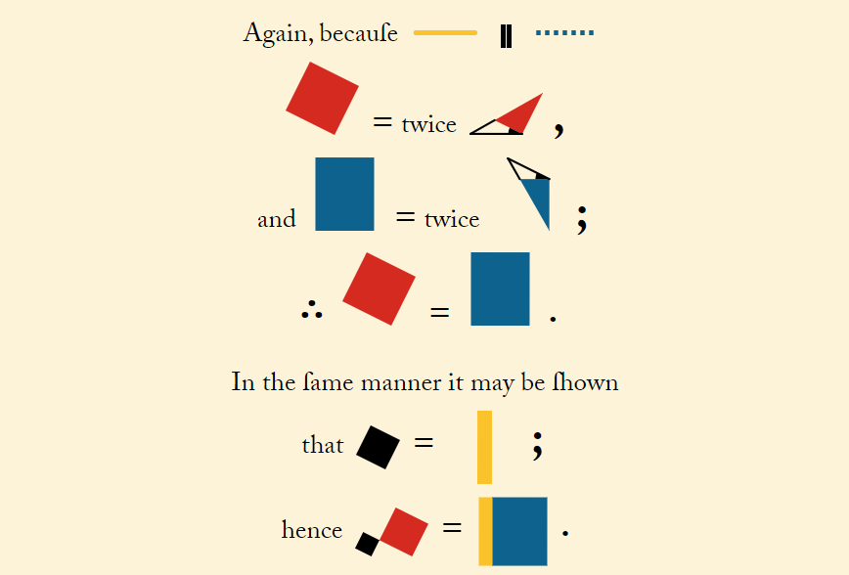
Πυθαγόρειοθεώρημα
發現畢氏定理之旅
PROPOSITION XLVII. THEOREM.

Slide 2
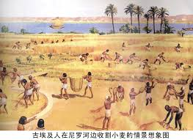
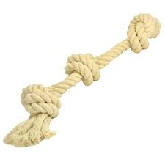

Slide 3
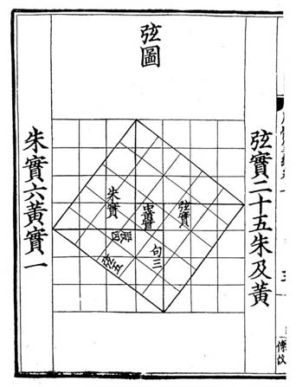

Slide 4
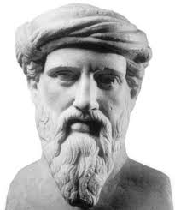
畢氏定理
畢達哥拉斯 Pythagoras of Samos (569 BC - 475 BC)，愛奧尼亞數學家與哲學家。
在義大利創立神秘主義式的畢氏教派，其門規的第一條就是「在最深的層次，實在的本質是數學。」不過他並沒有實質的數學著作傳於世。

Slide 5
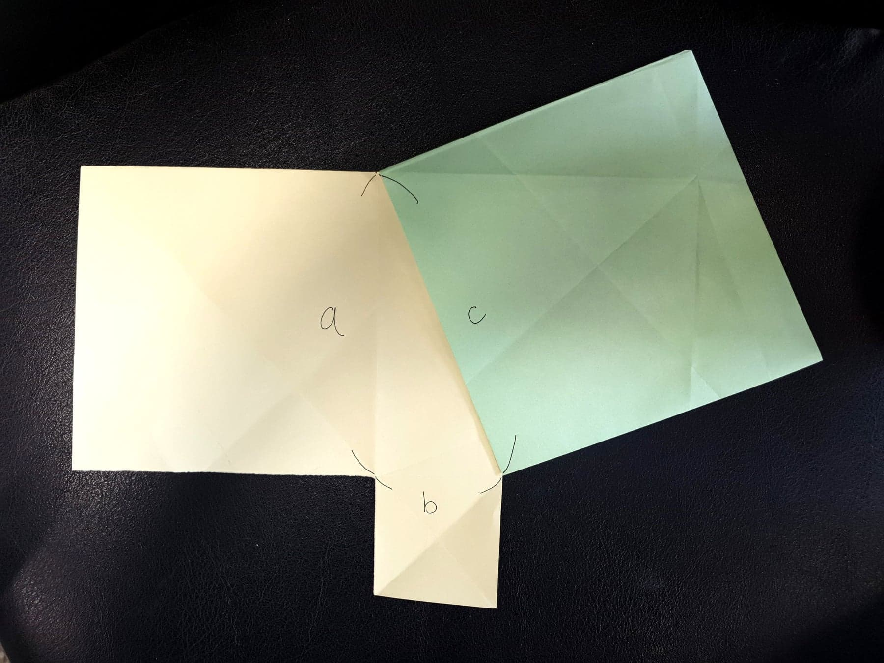
《發現畢氏定理》

Slide 6
第二堂 【熟練畢氏定理的應用】

Slide 8
電視的尺寸怎麼算?

Slide 9
第三堂 【熟練畢氏定理的應用】

Slide 11
飲料的吸管長度如何做才會有最大利益?

Slide 12
第四堂 【熟練畢氏定理的應用】

Slide 13
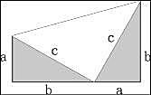
美國總統的證明方法

Slide 15
第五堂 【藝數摺學】

Slide 16
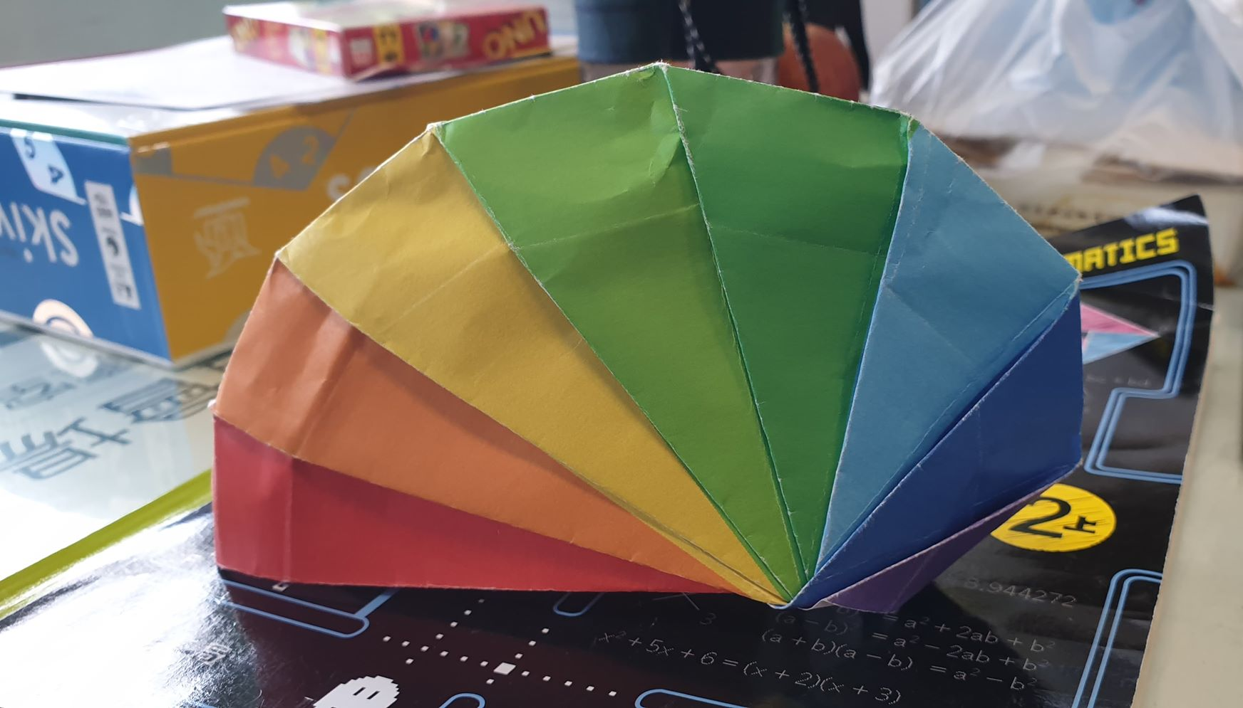
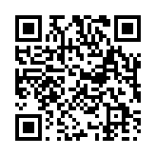
根號N螺線摺紙 (簡化版,A4比例版摺紙)

